Slide 1
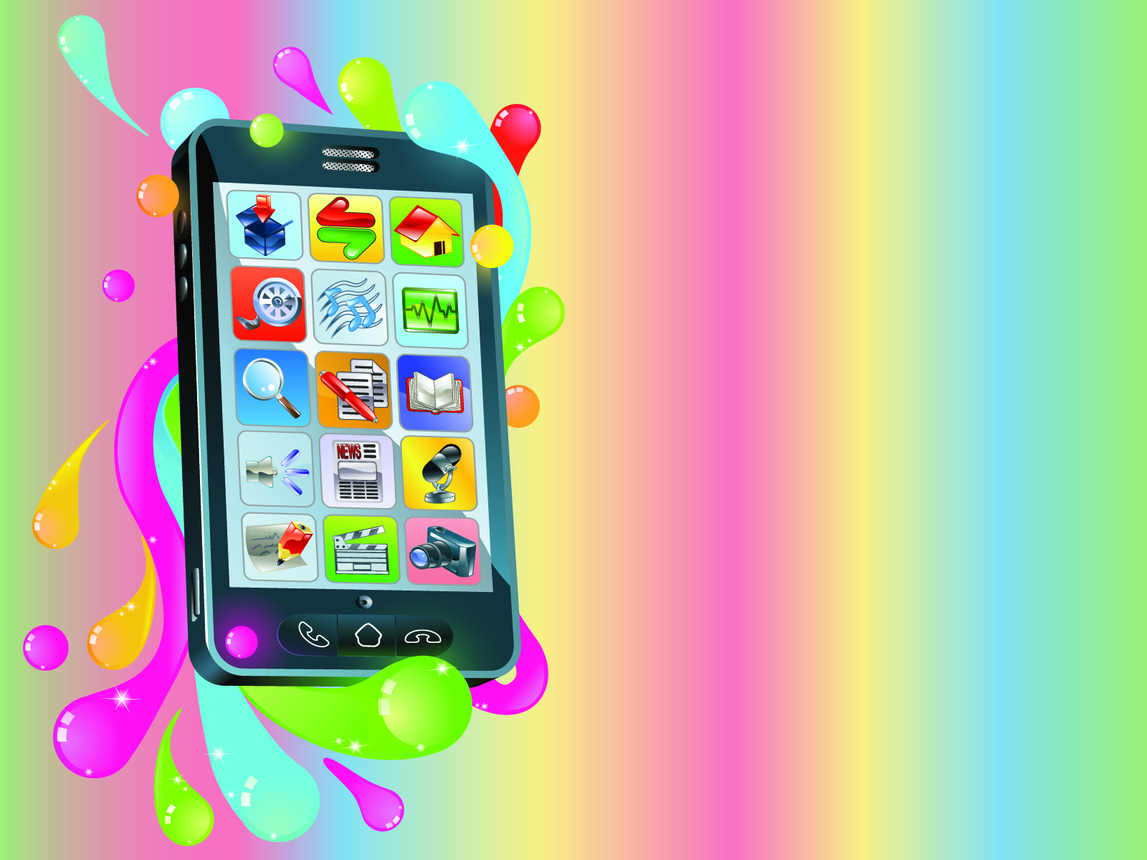
스마트폰
가상 동물 키우기
(폰몬) 기획안
www.PhoneMon.com

Slide 2

목차
  기획 목표
  기획 내용 및 세부사항
  필요사항
  프로젝트 시나리오

Slide 3

기획 목표
항상 즐길 수 있는 게임
  스마트폰 이용시간이 많아짐으로써 바탕화면에서도 손쉽게
  몬스터를 육성 할 수있는 게임
OOOO
  AAA
    BBB
      CCC

Slide 4
세부사항 - 컨텐츠
육성
  경험치 공식 : 필요경험치 = ( x - 1 )^2 * ( x^2 - 13x + 82 ) 10(n²+3n³+5n⁴+7)
  만렙 지정 : 50 / 만렙 이후 한 등급 진화 가능(무료:희귀 / 캐시:정예)
PvE
  지역별 공통 및 특수몹 존재
  캐시로 획득 불가능한 화폐 보상
  정예몬스터는 파티 또는 레이드를 통해 사냥 및 획득 가능
  전설몬스터는 레이드를 통해 사냥 가능(획득 불가), 공헌도 순 대규모 보상 룰렛 (희미한 확률로 ‘데스윙의 새끼’ 와 같은 유일몹을 획득 가능)
PvPvNP
  일반 대전
    주변에 존재하는 사람 또는 npc와 일반 대전
  지역별 타이틀의 리그
    지역 단위에서 열리는 토너먼트에서 대전, 어느 대전을 참가하는지는 자유 대도시 일수록 NPC난이도 증가 (참가 횟수제한 있음 ex:하트소비 캐시로 구매가능) – 순위권 입상자에게 트로피를 발급
  월드 챔피언쉽 리그
    일정 수 이상의 트로피를 모은 유저들이 국가대전에 참가할 수 있음 NPC난이도 HARD – 챔피언 결정됨

Slide 5
세부사항 - 컨텐츠
맵 (앱이 백그라운드로 작업하는 경우)
  액티비티가 비활성화 상태에서는 자동으로 전투가 일어나고 경험치가 쌓임.
  액티비티를 실행 했을 경우 보여질 컨텐츠의 필요성
구글 맵 (앱의 액티비티가 겨진 경우)
  구글맵을 이용해서 실제 위치기반으로 몬스터를 발견 가능.
  구글맵에서 얻을 수 있는 위도, 경도, 고도(노트추가내용)를 이용해서 수학적으로 계산해서 다양한 몬스터가 나올 수 있음.
  현재 위치 구글맵의 색상을 통해서 몬스터의 속성을 정할 수 있음(예= 파란색, 물 높은 고도, 조류)
Notes:
구글맵에서는 전세계의 고도 데이터를 API로 제공한다. Google Elevation API를 이용하면 위도 경도만 알고 있으면 그 지점의 고도를 알 수 있다.
여기서는 남산 팔각정의 고도를 알아보겠다.
우선 구글맵을 이용해 원하는 지점의 위도 경도를 구한다. [ 구글맵에서 위도 경도 구하기 http://milkelf.tistory.com/71 ]
남산 팔각정의 위도 경도는 (37.55157798469981, 126.98770523071289)
아래 URL 처럼 위도 경도를 채워서 요청을 하면. 고도 정보를 JSON 형식으로 리턴해준다.
(http://maps.googleapis.com/maps/api/elevation/json?locations=[위도],[경도]&sensor=false)
남산 팔각정의 고도 정보 요청
http://maps.googleapis.com/maps/api/elevation/json?locations=37.55157798469981,126.98770523071289&sensor=false
결과
{ "results" : [ { "elevation" : 258.1230468750, "location" : { "lat" : 37.55157798469981, "lng" : 126.9877052307129 }, "resolution" : 152.7032318115234 } ], "status" : "OK" }
여기서는 258미터로 나온다. 구글맵은 WGS84 좌표계를 쓰기 때문에 이는 해발고도(표고)라 생각하면 된다.
실제 GPS로 측정했더니 270미터 정도가 나오는데, GPS 고도계의 오차가 20~30m 이기 때문에 오차범위에 해당한다.
조금 더 자세한 정보는 아래를 참고하세요. ~

Slide 6
세부사항 - 컨텐츠
기술
  등급 : 약화 일반 강화 희귀 정예 유일 전설 특수
업적
  각종 리그 순위권 업적 -> 기술머신 보상
    1, 2, 3등 : 강화, 희귀, 정예 급 기술머신 랜덤
    4~10등 : 약화, 일반, 강화, 희귀 급 기술머신 랜덤
  배틀 승리 업적 -> 대량의 경험치 + 캐시
랭킹
  지역, 나라, 세계 랭킹 시스템
    승, 패, 무승부, 트로피 별 랭킹

Slide 7
세부사항 - 컨텐츠
시즌
  각종 기록 초기화 및 보상
    랭킹, 업적 초기화 ->
바탕화면 키우기
  폰몬 중 엔트리 1선발 몬스터 표시
    간단한 의사표현 (체력이 회복, 주변 플레이어 인식 등 접속을 유도)

Slide 8
세부사항 - 몬스터
속성
  火(화) 水(수) 木(목) 金(금) 土(토) 雷(뢰) 暗(암) 聖(성) 念(염) 無(무)
등급
  약화 일반 강화 희귀 정예 유일 전설 특수(퀘스트 및 이벤트)

Slide 9
세부사항 - 아이템
아이템 종류
  약화 일반 강화 희귀 정예 유일 전설 특수(퀘스트 및 이벤트)
  상점,사냥,캐시 각각 위치에서만 획득할 수 있는 아이템들이 존재
  소비 아이템
    상점 아이템
      물약, 붕대, 1회용 버프 보석 등
    사냥 아이템
      강화 몬스터볼 등
    캐시 아이템
      이상한 사탕, 기술머신 등
  장비 아이템
    상점 아이템
      훈련용 장비 등 (노력치 조절)
    사냥 아이템
      목탄, 전기 구슬, 기합의 띠, 특정 기술+ 아이템 등
    캐시 아이템
      일부 강력한 사냥아이템, 진화 아이템, 전투 속도 x2..? 등

Slide 10
필요사항
사용 툴
  GitHub, 이클립스 등

Slide 11
시나리오

Slide 12
감사합니다.
A
  B
    C

